Slide 1




PLAN IMPULSO
PRESENTACIÓN AVANCES
Septiembre 2019

Slide 2

¿QUÉ ES EL PLAN IMPULSO?
Es un “Plan Estratégico” con un proceso de desarrollo a 8 años para todos los sectores del Estado, gestionado de manera integrada, armónica y coordinada, con una importante inversión Pública, que permita mejorar las condiciones de desarrollo social y económico de la Región de La Araucanía, con el objetivo de fomentar la iniciativa e inversión privada, que debe ser el factor de cambio en la Región.
El Plan Impulso es parte del Acuerdo de Paz y Desarrollo por la Araucanía.

Slide 3
¿QUÉ ES EL PLAN IMPULSO?
Así fue diseñado como un plan intersectorial para mejorar las condiciones económicas y sociales, conformado por 609 proyectos y una inversión total de US$8.043 millones a ejecutarse hasta el año 2026.
AGRICULTURA
ENERGÍA
TURISMO
E J E S E S T R A T É G I C O S
MINVU
MOP
EDUCACIÓN
SALUD
MEDIO AMBIENTE
DESARROLLO SOCIAL
BIENES NACIONALES
E J E S S E C T O R I A L E S (BASE)

Slide 4
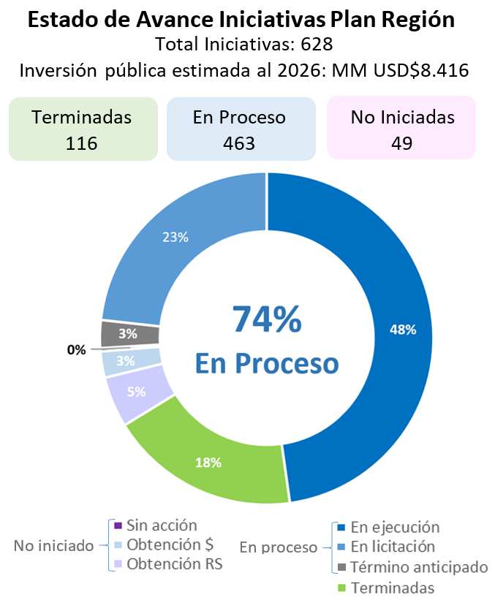
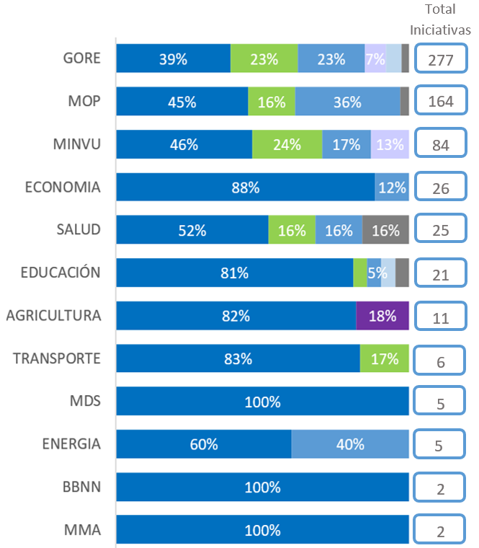
Estado de Avance acumulado / 2018 Agosto 2019
Estado de Avance Sectorial 2018 - 2026
Total Iniciativas: 628*
Inversión pública estimada al 2026: MM USD$8.043
NOTA: Informe basado en cifras DIPRES a agosto de 2019. Por ley, DIPRES informa trimestralmente el Plan impulso al Congreso Nacional.
* Originalmente el Plan consideraba 609 iniciativas, y tomando atención a las necesidades de la región y aquellas expresadas en reuniones sostenidas desde intendencia en comunas, se han agregado 19 iniciativas el mes de agosto, siguiendo en evaluación la incorporación de nuevas iniciativas en los meses sucesivos.

Slide 5

Estado de Avance acumulado / 2018 Agosto 2019 - INVERSIÓN PÚBLICA PLAN IMPULSO
De acuerdo a informes DIPRES a agosto de 2019:
Proyección tercer
cuatrimestre
US$ 397 millones.
Inversión acumulada
US$ 1.538 millones.

Slide 6
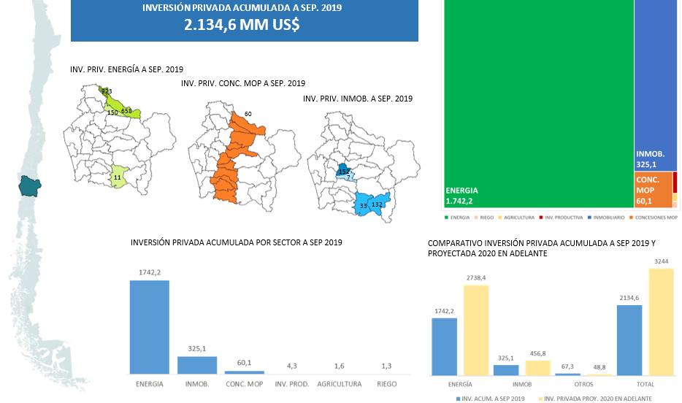
Estado de Avance acumulado / 2018 Agosto 2019 - INVERSIÓN PRIVADA REGIONAL

Slide 7
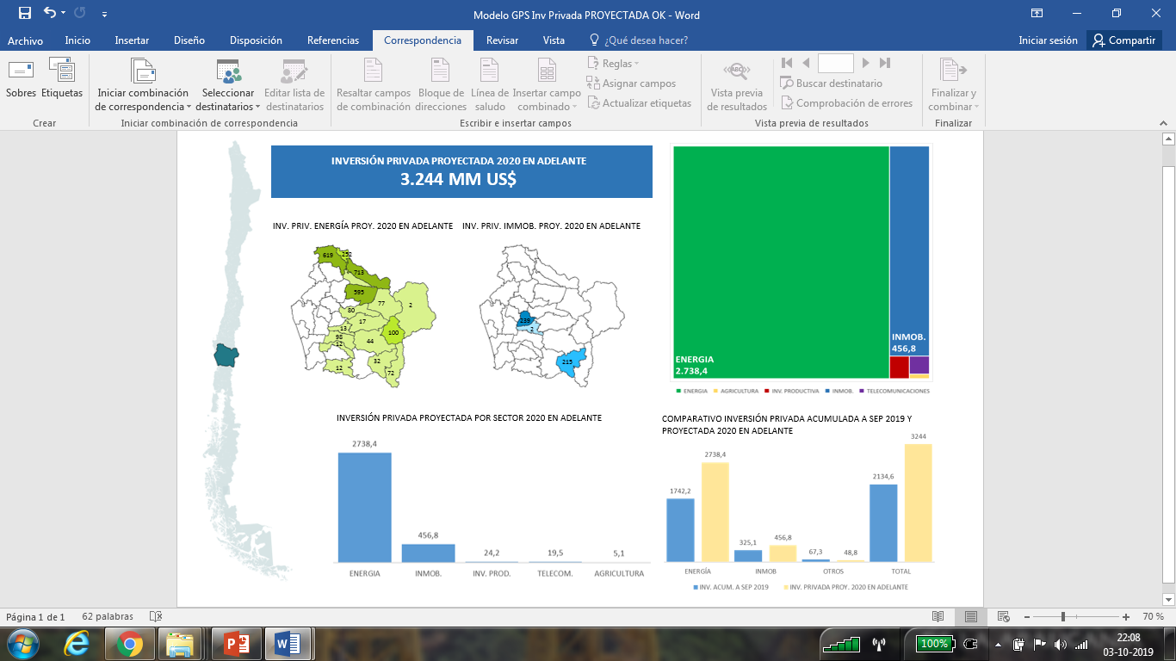
Estado de Avance acumulado / 2018 Agosto 2019 - INVERSIÓN PÚBLICA

Slide 8
Estado de Avance acumulado / 2018 Agosto 2019 - INVERSIÓN PRIVADA REGIONAL
Resumen Inversión Acumulada y Proyectada
MMUS
INVERSION PRIVADA ACUMULADA a Sep/19
SECTOR | MONTO MMUS$
ENERGIA | 1.742,2
RIEGO | 1,3
AGRICULTURA | 1,6
INV. PRODUCTIVA | 4,3
INMOBILIARIO | 325,1
CONCESIONES MOP | 60,1
TOTAL | 2.134,6
PROYECCIÓN 2020 ADELANTE a Sep/19
SECTOR | MONTO MMUS$
ENERGIA | 2.738,4
AGRICULTURA | 5,1
INV. PRODUCTIVA | 24,2
INMOBILIARIO | 456,8
TELECOMUNICACIONES | 19,5
TOTAL | 3.244,0

Slide 9
Principales Avances - Agosto 2019
OBRAS PÚBLICAS
Recuperación Derechos de Aguas.
DGA, gestiona el remate de patentes, para recuperar derechos de aguas para 2.4 millones Ltrs./Seg.
37.600 Ltrs./Seg. ya fueron retornados al Estado.
569 kilómetros de caminos rurales en la región.
- 70 Km. Camino Básicos.
- 499 Km. Caminos Indígena.
A Dic. 2019: 1.194 Km.
A Dic. 2020: 1.791 Km.
30 proyectos que benefician a 23.280 personas aprox. (APR, MOP y GORE), con un total de 5.820 arranques conectados; y 26 proyectos iniciados de APR que entregarán agua a 21 mil personas.
A Dic. 2019: 35 proyectos.
A Dic. 2020: 60 proyectos.

Slide 10
Principales Avances - Agosto 2019
SALUD
HOSPITALES
5 hospitales en construcción
- Angol (92%)
- Padre Las Casas Maquehue (43%)
- Padre Las Casas (91%)
- Collipulli (18%)
- Villarrica (10%)
A Dic: 2019 : Inicio Obras Hospital Vilcún
Las obras de los hospitales de Carahue (91%), Curacautín (15%), Pitrufquén (92%) y Cunco (92%), detenidos por quiebra de empresa contratista.
Proyectado reinicio de obras para los 4 hospitales en el último trimestre de 2019.
CESFAM - CESCOF
Meta 21 nuevos centros de salud primaria.
- 3 Terminados.
-11 en proceso de licitación.
- 7 en proceso de ejecución
(4) Diseño - (3) Obras.
VEHÍCULOS SALUD
Inversión MINSAL - GORE
2018 2019 2020
Malleco: 3 8 21
Cautín : - 91 -
Centro de alta resolución de tratamiento del cáncer. Diciembre 2020.
Centro de Trasplantes Multiorganos .
Temuco Dic. 2020

Slide 11
Principales Avances - Agosto 2019
AGRICULTURA
356 agricultores se han financiado a través de la Línea especial de crédito frutícola para la Agricultura Familiar Campesina (AFC) de INDAP, creada especialmente para el plan.
3.400 ha. de frutales nuevos en la región, con una inversión de $6.545 millones de pesos, siendo las especies más importantes avellanos europeos, cerezas y castaños.
Fuente: Catastro Frutícola ODEPA
Desde 2018 se han contratado un total de 4.876 pólizas de seguro agrícola en la región.
2.645 agricultores se han beneficiado con 2.350 proyectos productivos a través del programa de desarrollo de inversiones de INDAP.
En relación a hortalizas, hay 2.500 ha de producción, siendo las lechugas, puerros, acelgas y cebollines las más importantes.
Principalmente programas INDAP.
Fuente: Catastro Frutícola ODEPA

Slide 12
Principales Avances - Agosto 2019
AGRICULTURA - RIEGO
CNR lanzó 2 concursos durante 2019 dispone de 3 mil millones de pesos para financiar proyectos regionales.
EN EJECUCIÓN
Convenio CNR-Gore: 1000 has. comprometidas. Avances: 150,62 has.
CNR LEY 18.450: 13.200 has. comprometidas. Avance: 1.520,2 has.
INDAP concursos PRI y PRA: 3.400 ha comprometidas.
Avance: 391,1 has.
Conadi: 4.968 has. comprometidas.
Avance: 747 has.
EN PROYECTO:
DOH: Sistema riego Las Vertientes-Púa: 600 ha comprometidas.
Sistema riego Temuco- Imperial 1000 ha comprometidas.
Término construcción Canal Faja Maisan 6.019 ha. Construcción FAJA Maisan Agustinas 2 y 3, 300 ha comprometidas.
Financiamiento de 60 proyectos de riego con fuentes de energía renovable no convencional. CNR – INDAP.

Slide 13
Principales Avances - Agosto 2019
DESARROLLO RURAL
POLÍTICA NACIONAL DE DESARROLLO RURAL.
ETAPA 1: 2018 – 2019.
1.Estudio línea base sobre 5 ámbitos de Política Nacional de Desarrollo Rural
2. Estudio de instrumentos para la implementación de la Política Nacional de Desarrollo Rural (PN de DR). Ambos 100% terminado.
3. Elaboración de estrategia regional de la PN de DR. Se inició proceso conformación Comité Regional de desarrollo rural
ETAPA 2: 2018-2022
Implementación PN de DR. Piloto en ejecución en Melipeuco.
Hay convenios firmados: Vivienda y Urbanismo, Salud y MIDESO.
Se incorporó un coordinador territorial para desarrollo del proyecto.

Slide 14
Principales Avances - Agosto 2019
MINVU – OBRAS URBANAS
CONSTRUCCIÓN PARQUE URBANO ISLA CAUTÍN, TEMUCO. (EJECUCIÓN).
Superficie 277.546,7 m2
Avance de 21%.
Inversión: M$ 15.488.779.
INTERCONEXIÓN VIAL TCO. P. LAS CASAS (EN EJECUCIÓN)
1.- Ejecución de un Tercer Puente (Treng Treng kay Kay) Contará con dos pistas por sentido.
72% de avance de la obra.
Término Dic. 2020.
2.- Ejecución de 15 km. de calzada y 9 km. de ciclovías Temuco y Padre Las Casas. Unidad financiera: sectorial.
99% de avance de la obra.
INVERSIÓN
Monto inversión total : M$ 94.347.200
Monto puente Tren Tren y Kay Kay: M$ 17.319.000
Monto inversión vialidades : M$ 77.028.200
INVERSIÓN ESPACIOS PÚBLICOS Fondos reactivación económica.
Vilcún:
Mejoramiento Eje Constitución y Plazas Cherquenco. M$ 786.241.-
Traiguén:
Mejoramiento Bandejones Av. Suiza I Etapa M$ 791.915.-

Slide 15
Principales Avances - Agosto 2019
MINVU – PROGRAMA HABITACIONAL
SUBSIDIOS
A la fecha se ha entregado 23.614 subsidios (acumulado 2018 - 2019), a través de sus diferentes líneas de apoyo vinculadas al Plan Impulso.
El programa habitacional aprobado para el 2019, considera un total M$ 108.058.138, lo que equivale a más de 15.820 cupos de subsidios.
Ejecutados: 7.155.
INCREMENTO EN SUBSIDIOS
Incremento total inversión 2.294 subsidios:
- Fondo Solidario (DS-49) 1.362 Viviendas
-Integración Social (DS-19) 932. Viviendas
Inversión Asig. Total Subsidios 2019
MM $148.185. - 18.000 SUBSIDIOS

Slide 16
Principales Avances - Agosto 2019
MINVU – PDA
PDA TOTAL AISLACIÓN TÉRMICA.
MM$ 21.840 – Sectorial Informado Plan Impulso = 3.000 unidades (comprometidas)
MM$ 10.634 – Sectorial en proceso de formalización = 1.500 unidades
Total Asig. 4.500 unidades
17.500 unidades (Desde 2015 a la fecha).
“Quiero Mi Barrio”
15 comunas: 2018 - 2021
- 9 En ejecución.
- 6 En evaluación.
Total Asig. MM$ 11.516.-
CALEFACTORES
MM $3.000.- para 3.000 equipos.
Asig. a Dic. 2019

Slide 17
Principales Avances - Agosto 2019
EDUCACIÓN
Se han declarado 3 nuevos Liceos Bicentenario en la región
- Liceo Manuel Montt de Victoria
- Liceo Politécnico de Pitrufquén
- Liceo Hotelería y Turismo de Pucón).
Un nuevo proceso de postulaciones se iniciará el próximo mes de octubre. Hoy se trabaja en preparar a los liceos para que realicen una buena postulación.
Pasantías Internacionales en Inglés: 145 estudiantes y 40 profesores la han podido realizar.

Slide 18
Principales Avances - Agosto 2019
PLAN DE PROMOCIÓN Y DIFUSIÓN NAC. E INTERNACIONAL DESTINO ARAUCANÍA
M$ 824.000 Presupuesto GORE a SERNATUR
Campaña Nac.: TV, Radio, MKT Digital y Prensa
Campaña Internac.: MKT Digital
Viajes de Prensa 5 destinos Turísticos
Discovery Araucanía: “Fun Press” – 20 tour operadores
TURISMO
FOMENTO PRODUCTIVO: MM$9.000.- financiamiento GORE
Destinados a Sercotec y Corfo con el objetivo de beneficiar a 1.700 emprendedores turísticos.
A la fecha se han apoyado a 516 empresas asociadas a este sector productivo vía Plan Impulso (FNDR + SECTORIAL)
ÁREAS SILVESTRES PROTEGIDAS:
Priorización de 3 P.N por el Comité de Ministros del Turismo (Nahuelbuta, Huerquehue y Conguillio)
Mejoramiento de Infraestructura de 5 Áreas Silvestres:
Diseño Mej. Infra. M. Nacional Cerro Ñielol M$ 250.000 ( Oct. 2019 RS)
Diseño Mej. Infra. P.N Nahuelbuta M$ 45.000. ( Ej. Diseño – A Dic. 2019)
Ejecución Mej. Infra. P.N Villarica M$ 1.450.000 ( Adjudicado. Inio Nov. 2019
P.N Conguillio y Huerquehue en perfil.

Slide 19
Principales Avances - Agosto 2019
MEDIO AMBIENTE
En ejecución programa descontaminación atmosférica de Temuco y P. Las Casas.
9% En recambio de calefactores.
PROTECCIÓN DE ECOSISTEMAS:
En ejecución. 3 universidades adjudicadas, para la protección de los ecosistemas lacustres, en particular centrados en el lago Villarrica para el monitoreo en la cuenca del lago.
Respecto a PDA se tiene un avance de 33,8% correspondiente a 9.137.
Meta 27.000 al 2020

Slide 20
Principales Avances - Agosto 2019
ENERGÍA
2.500 personas aprox. se estarán beneficiando con su conexión a sistemas de electrificación rural, programados mediante 20 Proyectos
3 proyectos en ejecución asignado a empresas de servicios eléctricas.
Los proyectos restantes se ejecutarán entre el 2020 y 2023.
Proyectos Financiados por el GORE .

Slide 21
Principales Avances - Agosto 2019
BIENES NACIONALES
Durante el año 2018, el ministerio de bienes nacionales tramitó un total de 7.077 expedientes, entregaron 1.300 títulos de dominio, ingresaron 438 resoluciones al conservador de bienes raíces y 1101 casos en etapa de publicación.
Objetivo de comenzar el 2020 al día con los expedientes de rezago (2.923)
Para 2019, los casos en rezago son 2.923, de los cuales hay 1.383 ya resueltos.

Slide 22
Principales Avances - Agosto 2019
DESARROLLO SOCIAL
1.205 niños han sido atendidos a través del programa de apoyo a hijos de madres y padres temporeros.
Más de 700 familias han podido ser apoyadas a través de los programas de habitabilidad (209) y de autoconsumo (536).

Slide 23
MEJORAS EN INDICADORES DE LA REGIÓN - Agosto 2019
DISMINUCIÓN EN LA VICTIMIZACIÓN
- La región presenta una disminución significativa en el porcentaje de hogares victimizados de acuerdo a la ENUSC 2018 (19,9%) respecto a la misma medición de 2017 (25,5%).
- Este nivel, además, es el menor que ha sido medido por esta encuesta en la región desde su creación en 2005. Cabe indicar que este instrumento se aplica en zonas urbanas.
TRANSPARENCIA EN LA GESTIÓN
Mayor transparencia en el proceso y gestión del Plan Impulso, mediante la creación y mantenimiento de un sitio web (www.planimpulso.cl) donde es posible revisar el reporte general y sectorial de avance respecto de las iniciativas contenidas en el plan, así como un sistema público de control de gestión, basado en modelo de semáforos.
CRECIMIENTO DE LA REGIÓN
-La región tuvo un crecimiento anual de un 6,5% en 2018 (INACER).
-Cuarta región con mayor crecimiento. Esta cifra contrasta con el crecimiento promedio entre
2014 y 2017 (3,7%).

Slide 24
RESUMEN AVANCE PROGRAMACIÓN FNDR AÑO 2019 - Agosto 2019
Se han focalizado los esfuerzos en la coordinación con servicios como el MOP, Salud, Serviu, Sercotec, Indap, entre otros, para dar celeridad a los procesos pendientes. Se ha gestionado ante Dipres, Contraloría y el Ministerio de Hacienda la agilización de la tramitación para los decretos de transferencias de PMU – PMB y al servicio de salud, y se ha dispuesto acelerar el pago de las últimas expropiaciones en avenida Pedro de Valdivia en Temuco.

Slide 25
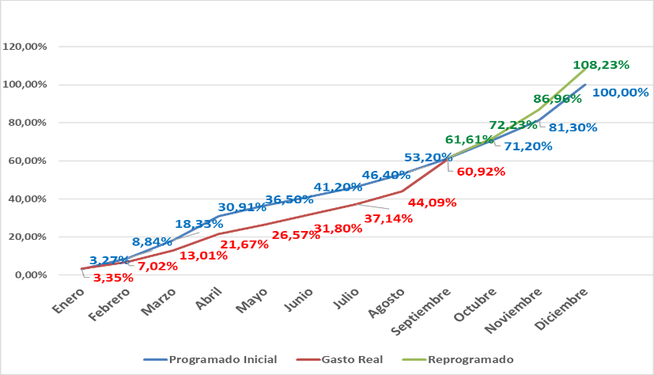
RESUMEN AVANCE PROGRAMACIÓN FNDR AÑO 2019 - Agosto 2019
La ejecución del gasto del FNDR en el primer semestre se mantuvo por debajo de la proyección inicial, alcanzando a septiembre los rangos esperados con un 60,92%, estimando completar a diciembre del presente año el presupuesto restante.

Slide 26
Principales Avances - Agosto 2019
DESARROLLO ECONÓMICO INDIGENA
PLAN IMPULSO
SOLICITUDES
ACCIONES
Trabajo en conjunto con la Confederación Económica Mapuche.
Se presentan al Intendente 189 inquietudes en materia económica.
AGRICULTURA
Fuerte apoyo a través de sus presupuestos sectoriales.
Ej. apoyo de proyectos a Cooperativa El Natre y a Chile Flowers en asociatividad con comunidades locales.

Slide 27
Principales Avances - Agosto 2019
DESARROLLO ECONÓMICO INDIGENA
PLAN IMPULSO
SOLICITUDES
ACCIONES
Trabajo en conjunto con la Confederación Económica Mapuche.
Se presentan al Intendente 189 inquietudes en materia económica.
RIEGO
El Comité de Ministros, nombra en CNR un coordinador regional y un coordinador nacional de riego.
Se compromete
INDAP comprometidas: 3.400 ha.
Avances: 391 ha.
CONADI comprometidas: 4.968 ha.
Avance 747 ha.

Slide 28
Principales Avances - Agosto 2019
DESARROLLO ECONÓMICO INDIGENA
PLAN IMPULSO
SOLICITUDES
ACCIONES
Trabajo en conjunto con la Confederación Económica Mapuche.
Se presentan al Intendente 189 inquietudes en materia económica.
TURISMO
Se retoma la extinta Mesa de Turismo Indígena, a partir en Jun-2019 en conjunto con CONADI
DISCOVER ARAUCANÍA
Vendrán operadores turísticos internacionales en Oct-2019, donde participarán diversos tours de operadores indígenas.
GORE gestiona WITS ARAUCANÍA (World Indigeous Tourism Summit), evento que se realizará el 2021 en nuestra región.

Slide 29
Principales Avances - Agosto 2019
DESARROLLO ECONÓMICO INDIGENA
PLAN IMPULSO
SOLICITUDES
ACCIONES
Trabajo en conjunto con la Confederación Económica Mapuche.
Se presentan al Intendente 189 inquietudes en materia económica.
Destacadas empresas y startups Mapuches como Lirmi, Podasana y la C.E.M. están incorporadas en el desarrollo de la región.
En estudio por ZOFRAMA la implementación de una zona de franquicia tributaria especial para la Araucanía. Entidad que encabeza la C.E.M.
En proceso
SELLO MAPUCHE C.E.M.
A fin de agregar valor a los productos manufacturados por la etnia en mercado nacional e internacional.
Lanzamiento previsto: Dic. 2019

Slide 30
MUCHAS GRACIAS
Septiembre 2019

